Slide 1
Organisasi dan Arsitektur Komputer
Pertemuan 4

Slide 2
Lokasi
Kapasitas
Unit transfer
Metode akses
Performa
Tipe fisik
Karakter fisik
Organisasi

Slide 3
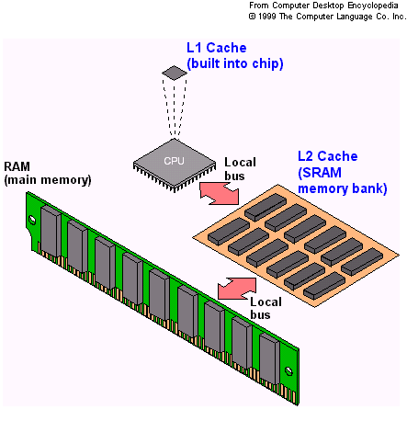
Lokasi
CPU
Internal
External

Slide 4
Kapasitas
Ukuran dengan Word
—Microsoft Windows API mendefinisikan WORD sebagai 16 bit, DWORD sebagai 32 bit dan QWORD sebagai 64 bit, terlepas dari prosesor.

Slide 5
Transfer Unit
Internal
—Biasanya diatur oleh lebar bus data
Eksternal
—Biasanya sebuah blok yang jauh lebih besar dari sebuah word
Unit yang bisa dialamatkan
—Lokasi terkecil yang bisa ditangani secara unik
—Menggunakan word internal

Slide 6
Metode Akses (1)
Sekuensial
— Mulailah dari awal dan baca secara berurutan
—Waktu akses tergantung pada lokasi data dan lokasi sebelumnya
Langsung
—Blok individu memiliki alamat unik
—Akses adalah dengan melompat ke sekitar plus pencarian berurutan
—Waktu akses tergantung pada lokasi dan sebelumnya lokasi

Slide 7
Metode Akses (2)
Acak
—Alamat individu mengidentifikasi lokasi dengan tepat
—Waktu akses tidak tergantung pada lokasi atau akses sebelumnya
Asosiatif
—Data terletak dengan perbandingan dengan isi sebagian dari toko
—Waktu akses tidak tergantung pada lokasi atau akses sebelumnya

Slide 8
Hierarki Memori
Registers
—In CPU
• Internal or Main memory
—May include one or more levels of cache
—“RAM”
• External memory
—Backing store

Slide 9
Kinerja
Waktu akses
—Waktu antara mempresentasikan alamat dan mendapatkan data yang valid
Waktu Siklus Memori
—Waktu mungkin diperlukan untuk memori "Pulih" sebelum akses berikutnya
—Waktu siklus adalah akses + pemulihan
Tingkat Transfer
—Rate di mana data dapat dipindahkan

Slide 10
Tipe Fisik
Semiconductor
—RAM
Magnetic
—Disk & Tape
Optical
—CD & DVD
Others
—Bubble
—Hologram

Slide 11
Karakteristik Fisik
Decay
Volatility
Erasable
Power consumption

Slide 12
Garis Bawah
Berapa banyak?
-Kapasitas
Seberapa cepat?
-Waktu adalah uang
Berapa mahalnya?

Slide 13
Daftar Hierarki
Registers
L1 Cache
L2 Cache
Main memory
Disk cache
Disk
Optical
Tape

Slide 14
Optimasi
Dimungkinkan untuk membangun komputer yang hanya menggunakan RAM statis
Ini akan sangat cepat
Ini tidak memerlukan cache
Ini akan menelan biaya jumlah yang sangat besar

Slide 15
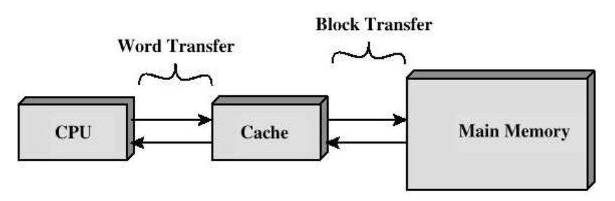
Cache
Sejumlah kecil memori cepat
• Duduk di antara memori utama normal dan CPU
• Dapat ditemukan di chip atau modul CPU

Slide 16
Operasi Cache
CPU meminta konten lokasi memori
Periksa cache untuk data ini
Jika ada, dapatkan dari cache (cepat)
Jika tidak ada, baca blok yang diperlukan dari memori utama ke cache
Kemudian kirim dari cache ke CPU
Cache menyertakan tag untuk mengidentifikasi blok memori utama mana yang ada di setiap slot cache

Slide 17
Desain Cache
Ukuran
Fungsi Pemetaan
Algoritma Pengganti
Penulisan Data
Ukuran blok
Jumlah Tembolok/Cache

Slide 18
Cont’d
Biaya
—Lebih banyak cache itu mahal
Kecepatan
—Lebih banyak cache lebih cepat (sampai batas tertentu)
—Memeriksa cache untuk data membutuhkan waktu

Slide 19
Direct Mapping
Setiap blok peta memori utama hanya satu baris cache
-yaitu. jika suatu blok ada dalam cache, itu harus dalam satu tempat tertentu
Alamat ada dua bagian
Least Significant w Bit mengidentifikasi unik word
Most Significant s Bit menentukan satu blok memori
MSB dibagi menjadi bidang baris cache r dan tag s-r (paling signifikan)

Slide 20
Kelebihan dan Kekurangan
Sederhana
Murah
Memperbaiki lokasi untuk blok yang diberikan
—Jika sebuah program mengakses 2 blok yang memetakan ke garis yang sama berulang kali, cache miss sangat tinggi

Slide 21
Associative Mapping
Blok memori utama dapat memuat ke mana saja garis cache
Alamat memori diartikan sebagai tag dan word
Tag secara unik mengidentifikasi blok memori
Setiap tag baris diperiksa untuk kecocokan
Pencarian cache menjadi mahal

Slide 22
Set Associative Mapping
Cache dibagi menjadi beberapa set
Setiap set berisi sejumlah garis
Blok yang diberikan memetakan ke setiap baris dalam suatu yang diberikan set
-misalnya.
—2 pemetaan asosiatif cara
—Blok yang diberikan bisa dalam satu dari 2 baris hanya dalam satu set

Slide 23
Algoritma Pengganti (1)
Direct mapping
Tidak ada pilihan
Setiap blok hanya memetakan ke satu baris
Ganti baris itu

Slide 24
Algoritma Pengganti (2)
Associative & Set Associative
Hardware implemented algorithm (speed)
Least Recently used (LRU)
First in first out (FIFO)
Least frequently used
Random

Slide 25
Penulisan Data
Tidak boleh menimpa blok cache kecuali jika memori utama terbarui
Banyak CPU mungkin memiliki cache individual
I / O dapat menangani memori utama secara langsung

Slide 26
Write Through
Semua menulis masuk ke memori utama serta cache
Banyak CPU dapat memonitor lalu lintas memori utama agar selalu memperbarui cache (ke CPU) lokal
Banyak lalu lintas
Memperlambat menulis

Slide 27
Write Back
Pembaruan awalnya dibuat hanya dalam cache
Bit pembaruan untuk slot cache diatur ketika pembaruan terjadi
Jika blok harus diganti, tulis ke memori utama hanya jika bit pembaruan diatur
Tembolok lain tidak sinkron
I / O harus mengakses memori utama melalui cache
N.B. 15% dari referensi memori ditulis

